Slide 1

Stand: November 2022
= Konsultationsversion

Slide 2
Stand: November 2022
= Konsultationsversion

Slide 3
Stand: November 2022
= Konsultationsversion

Slide 4
Stand: November 2022
= Konsultationsversion

Slide 5
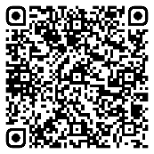
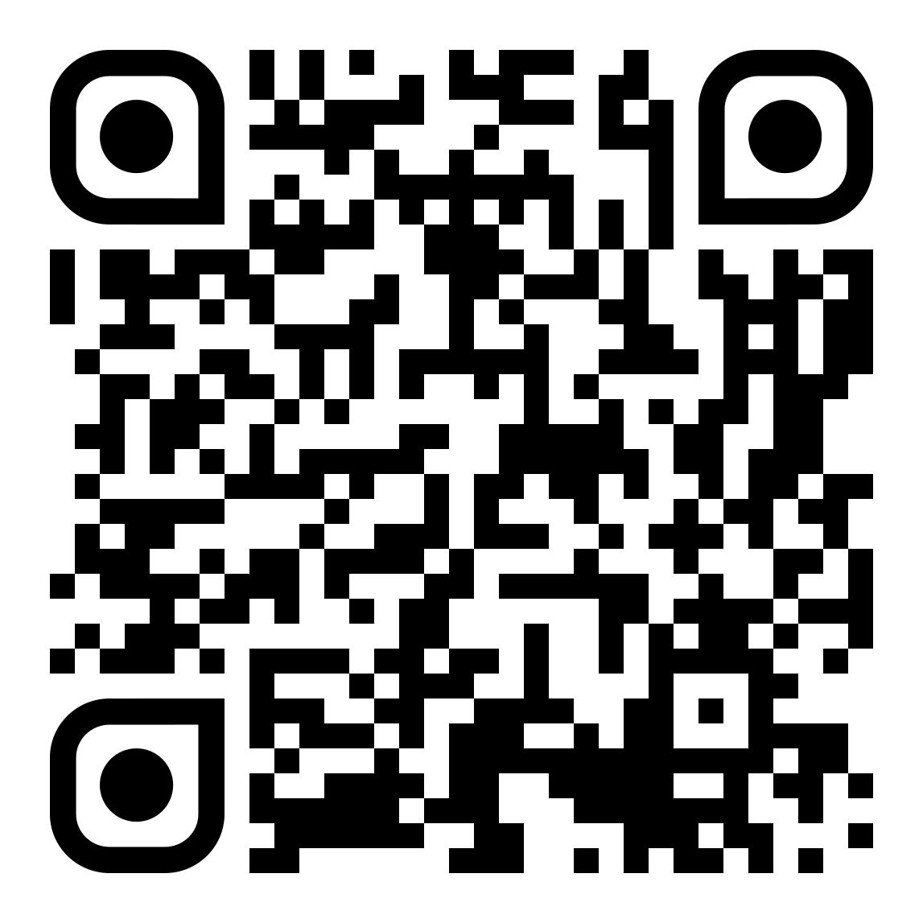

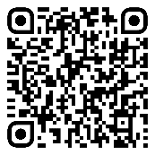
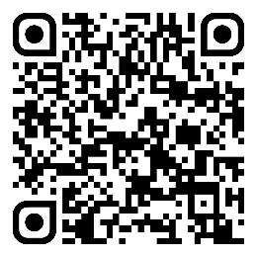
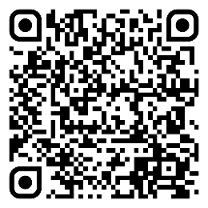


Kontakt:
Leitlinienprogramm Onkologie / Büro Deutsche Krebsgesellschaft
030 3229329-54
leitlinienprogramm@krebsgesellschaft.de
Alle Leitlinien als PDF zum Download: https://www.leitlinienprogramm-onkologie.de/leitlinien/
Patientenleitlinien als PDF zum Download: https://www.leitlinienprogramm-onkologie.de/patientenleitlinien/
Leitlinien-App
Das Leitlinienprogramm Onkologie …
… wurden 2008 von der Deutschen Krebsgesellschaft, der Arbeitsgemeinschaft der Wissenschaftlichen Medizinischen Fachgesellschaften und der Deutsche Krebshilfe gegründet.
… wird von der Deutschen Krebshilfe finanziert und ist damit unabhängig von wirtschaftlichen Interessen.
… erstellt ausschließlich S3-Leitlinien, das heißt, sie enthalten das neueste medizinische Wissen, das in Studien bewiesen ist.
… hat bis heute 32 S3-Leitlinien für Ärzte und onkologisch tätiges Fachpersonal und 27 Patientenleitlinien herausgegeben.
Stand: November 2022

